Slide 1

UNIDAD 2 ¿Cómo solucionan problemas las computadoras?
Pasos para llegar a una solución.

Slide 2
VOCABULARIO:
Algoritmo - Una lista de pasos que permiten ejecutar una tarea
Iteración – Repetición
RAM (Random Access Memory)- Memoria de acceso aleatorio. Es un dispositivo de memoria del que se puede leer y escribir
Flujograma – Trabajar para obtener una respuesta

Slide 3





Paso #1 Entrada de Datos:
Las computadoras reciben información a través de dispositivos de entrada (teclado, ratón, sensores, etc.) o de programas que proporcionan datos.

Slide 4
Paso #2 Procesamiento:
Interpretación de Instrucciones: El procesador de la computadora sigue instrucciones definidas en un programa (software) o algoritmo.
Cálculo y Ejecución: Realiza operaciones matemáticas, lógicas o de manipulación de datos según lo indicado en el programa.
Toma de Decisiones: Utiliza estructuras lógicas como condicionales (if-else) para decidir qué pasos seguir según las condiciones actuales.
Iteraciones: Repite pasos múltiples veces para realizar tareas complejas usando bucles (loops) (for, while, etc.).

Slide 5
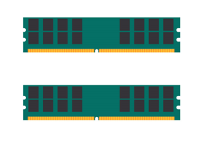
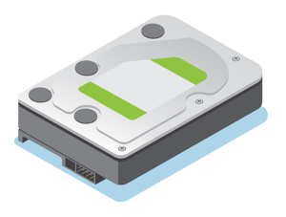
Paso #3 Almacenamiento:
Temporal: Usa memoria RAM para almacenar datos intermedios durante el procesamiento.
Permanente: Guarda resultados en el disco duro o en otros medios de almacenamiento según sea necesario.

Slide 6




Paso #4 Salida de (Output):
Devuelven los resultados del problema procesado a través de dispositivos de salida (pantallas, impresoras, etc.) o los almacenan para un uso posterior.

Slide 7
Paso #5 Automatización y Adaptación
Las computadoras pueden usar inteligencia artificial (IA) o aprendizaje automático (Machine Learning) para aprender de patrones previos y mejorar la resolución de problemas con el tiempo, ajustando las soluciones a situaciones específicas.

Slide 8
¿Preguntas?

